Slide 1
Dirección General de Migración
De la
República Dominicana

Slide 2
Presentado por:
Lic. Moisés Vargas
Encargado del Departamento de Deportaciones e Impedimentos y La Oficina Nacional para Refugiados.

Slide 3
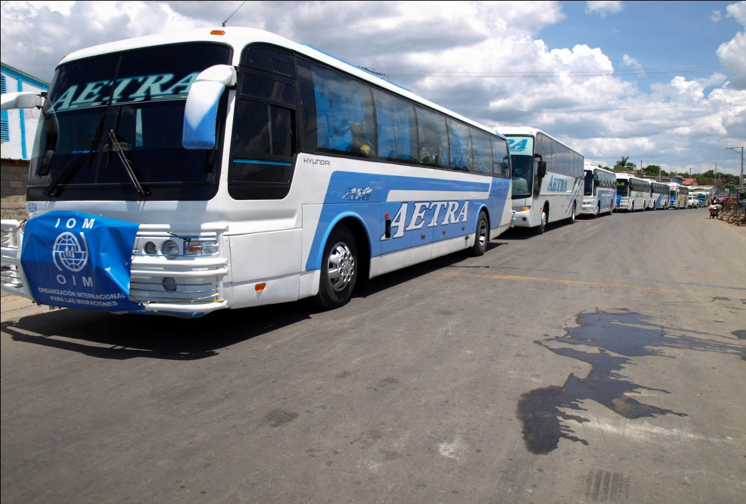
Políticas Publicas Enfocadas a Migrantes en Condición de Vulnerabilidad

Slide 4
Programas de Retornos Voluntarios Asistidos por la OIM y DGM

Slide 5
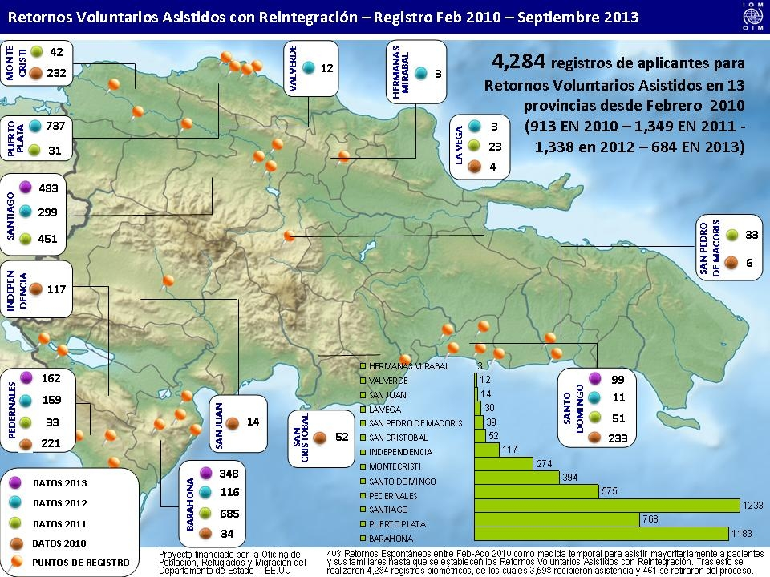
Retorno de Voluntario de Migrantes

Slide 6
Voluntarios Asistidos con Reintegración en Haití

Slide 7
Proceso Traslado

Slide 8
Cruzando Frontera Haití-RD

Slide 10
COMISIÓN NACIONAL DE REFUGIADOS (CONARE)
La CONARE se encontraba inactiva desde el año 1995. posteriormente sesionó una vez en el año 2005, estatuyendo mediante Resolución No. 01/2005, sobre la condición de cinco solicitantes de refugio, los cuales fueron aprobados en su totalidad: Tres (3) nacionales rusos, un (1) nacional haitiano y un (1) nacional guatemalteco.
A partir del año 2012 los trabajos de la CONARE se reactivaron:
La Subcomisión Técnica ha realizado veintiún (21) reuniones desde el 20 de marzo 2012 hasta el 29 de agosto 2013, en las cuales mediante actas ha emitido sus opiniones técnicas referentes a doscientos cuarenta y ocho(248) solicitudes de refugio.
A su vez la CONARE en los años 2012 y 2013 ha realizado cuatro (4) reuniones, estatuyendo mediante Resoluciones 01/12, 03/13, 04/13, 05/13, 06/13 y 07/13 sobre la condición de refugiados de doscientos cuarenta y ocho (248) solicitantes de refugio, de un registro de cuatrocientos cincuenta y dos (452) solicitudes hasta agosto 2013, quedando pendiente de estatuir doscientos cuatro (204) solicitudes.

Slide 11
OTRAS RESOLUCIONES
DE LA CONARE
Resolución No. 01/13, que declara confidencial el proceso y el procedimiento para la determinación de la condición de refugiados/as y reservada la información contenida en las instituciones que la integran.
Resolución No.02/13, que establece las condiciones y requisitos para la notificación de las decisiones de la CONARE y la interposición del recurso de revisión.
Resoluciones RR -01/13, 02/13, 03/13, 04/13, 05/13, 06/13, 07/13, 08/13, 09/13, 10/13. (estas diez (10) Resoluciones deciden sobre los Recursos de Revisión interpuestos por solicitantes de refugio que se le ha denegado la condición, por no cumplir con los requisitos establecidos en la normativa nacional e internacional para estos fines.

Slide 12
Deportaciones DGM

